Slide 1
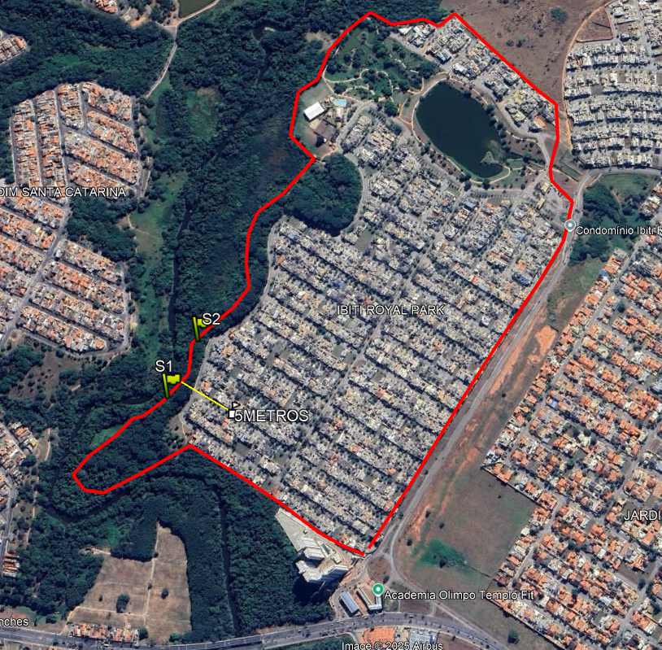
Ibiti Reserva
Coleta Urbana: Garagem da casa e varanda
Coleta APP: S1 e S2
Distância de 130 m e visada de 280° (linha amarela) . O sistema utiliza um roteador Wi-Fi principal conectado a uma antena LiteBeam 5AC que é o Ponto de Acesso que opera em modo ponto a ponto. Essa antena estabelece uma comunicação sem fio de alta velocidade a longa distância com outra antena LiteBeam 5AC chamada Estação Cliente ou Remota. A segunda antena, por sua vez, está conectada a um roteador Wi-Fi secundário, que distribui a rede sem fio para os sensores Raspberry Pi (identificados como S1 e S2). Dificuldades: Muitos sobrados e obstáculos para aumentar os pontos de acesso e teria que ter uma torre muito alta para fixar as antenas, que trabalham com sinal focado e direcional., sensíveis a obstáculos.
Bairros
Ibiti Royal Park
Ibiti do Paço
Rio Sorocaba
Flora Ibiti

